Slide 1
伏羲
关于2021全国大学生
操作系统比赛的研讨会
技术报告
一个基于RISC-V的
全系统实现
北京大学
信息科学技术学院
邢其正
Notes:
大家上午好，我是邢其正，来自北京大学信息科学技术学院，是一名硕士一年级的研究生，很荣幸今天能来这次研讨会上作报告
我想为大家分享的是我曾经在我的毕业设计中实现的一个基于RISC-V架构的全系统，它的名字叫做伏羲

Slide 2
全系统?
Notes:
大家在看到这个标题的时候也许会一头雾水，什么是全系统？

Slide 3
全系统
硬件
软件
处理器
SoC
编译器
OS
Notes:
全系统，顾名思义，就是一个相对完整的简易计算机系统
这其中又分为硬件和软件两部分，一个完整的计算机系统中，硬件包括处理器和片上系统，也就是SoC
软件包括编译系统和操作系统

Slide 4
OS
使用新型编程语言编写的操作系统
编译器
自行设计实现的新型编程语言和编译器
SoC
支持多种外设、可运行于FPGA的SoC
处理器
RISC-V架构的32位流水线处理器
Notes:
自底向上来看，全系统的硬件部分包括一个RISC-V架构的处理器，和基于处理器实现的SoC
软件部分包括一⻔自行设计的新型编程语言，以及配套的编译器实现
在最上层，还包括一个用新型编程语言编写的，可运行于SoC平台的操作系统
整个全系统涵盖了处理器、编程语言、编译器和操作系统四大部分，实现这些内容的工作量看着就很大

Slide 5
奋战三星期
造台计算机
——THU
Notes:
引用一句我特别喜欢的，出自清华大学某课程的slogan：奋战三星期，造台计算机

Slide 6
奋战一学期
造台更完整的计算机
——MaxXing
Notes:
那么我所做的工作，其实就是在完成毕设的那个学期之内，奋战一学期，造台更完整的计算机

Slide 7
一切的基础
处理器和SoC
CPU
Notes:
那么全系统中各部分的具体情况究竟如何呢？
我们首先来看看硬件实现的部分，也就是处理器和SoC

Slide 8
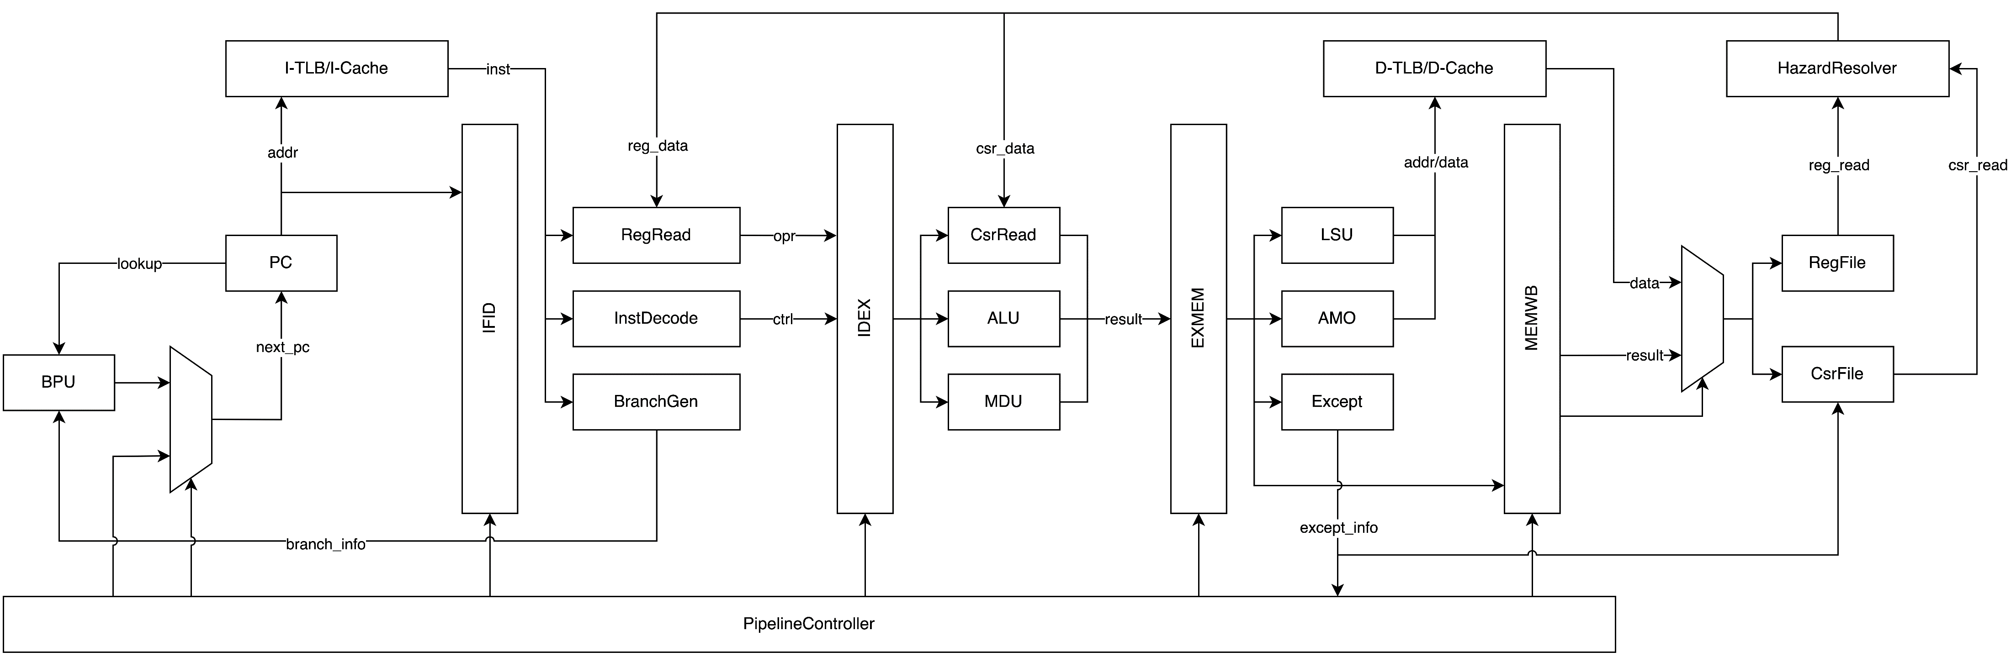
处理器
和SoC
伏羲处理器
基于RISC-V架构，支持RV32IMA指令集
采用顺序标量流水线的微结构
具备分支预测单元、L1指令/数据缓存
支持用户/特权/机器态，包含MMU和TLB
硬件设计可综合，硬件参数可配置
Notes:
在这个项目中，我实现了基于RISC-V架构，支持RV32IMA指令集的处理器，它的代号是“伏羲”
处理器采用了经典的五级流水线的微结构，并且具备分支预测单元和一级高速缓存，这在某种程度上可以提高处理器的性能
同时为了运行操作系统，处理器还完整支持了特权态、MMU、TLB等特性
此外，处理器的设计可以实现在FPGA中，并且诸如缓存大小、TLB项数等参数均可由用户自行配置

Slide 9
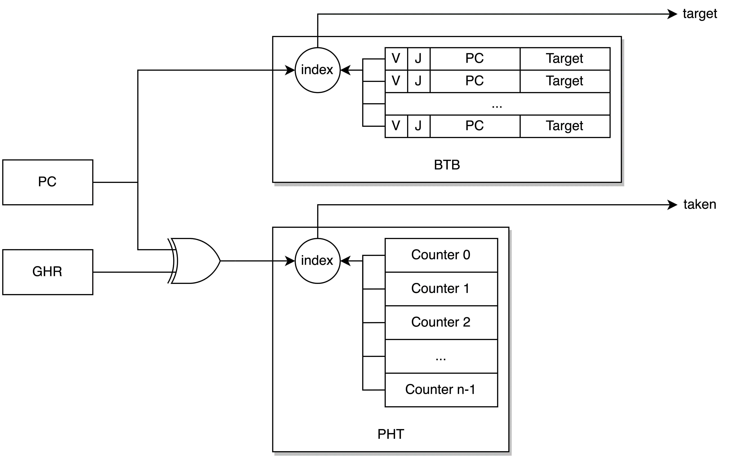
分支预测单元
5位全局历史寄存器
基于2位饱和计数器的模式历史表
Gshare策略寻址PHT
64项直接映射策略的BTB
各项参数可配置
Notes:
伏羲处理器内部实现了一个基于两级自适应技术的，简单的分支预测单元
分支预测单元使用了5位全局历史寄存器，2位饱和计数器的配置，并且基于Gshare策略
BTB采用了直接映射策略，默认为64项
分支预测单元的所有参数同样可被配置，方便根据实际情况进行调整

Slide 10
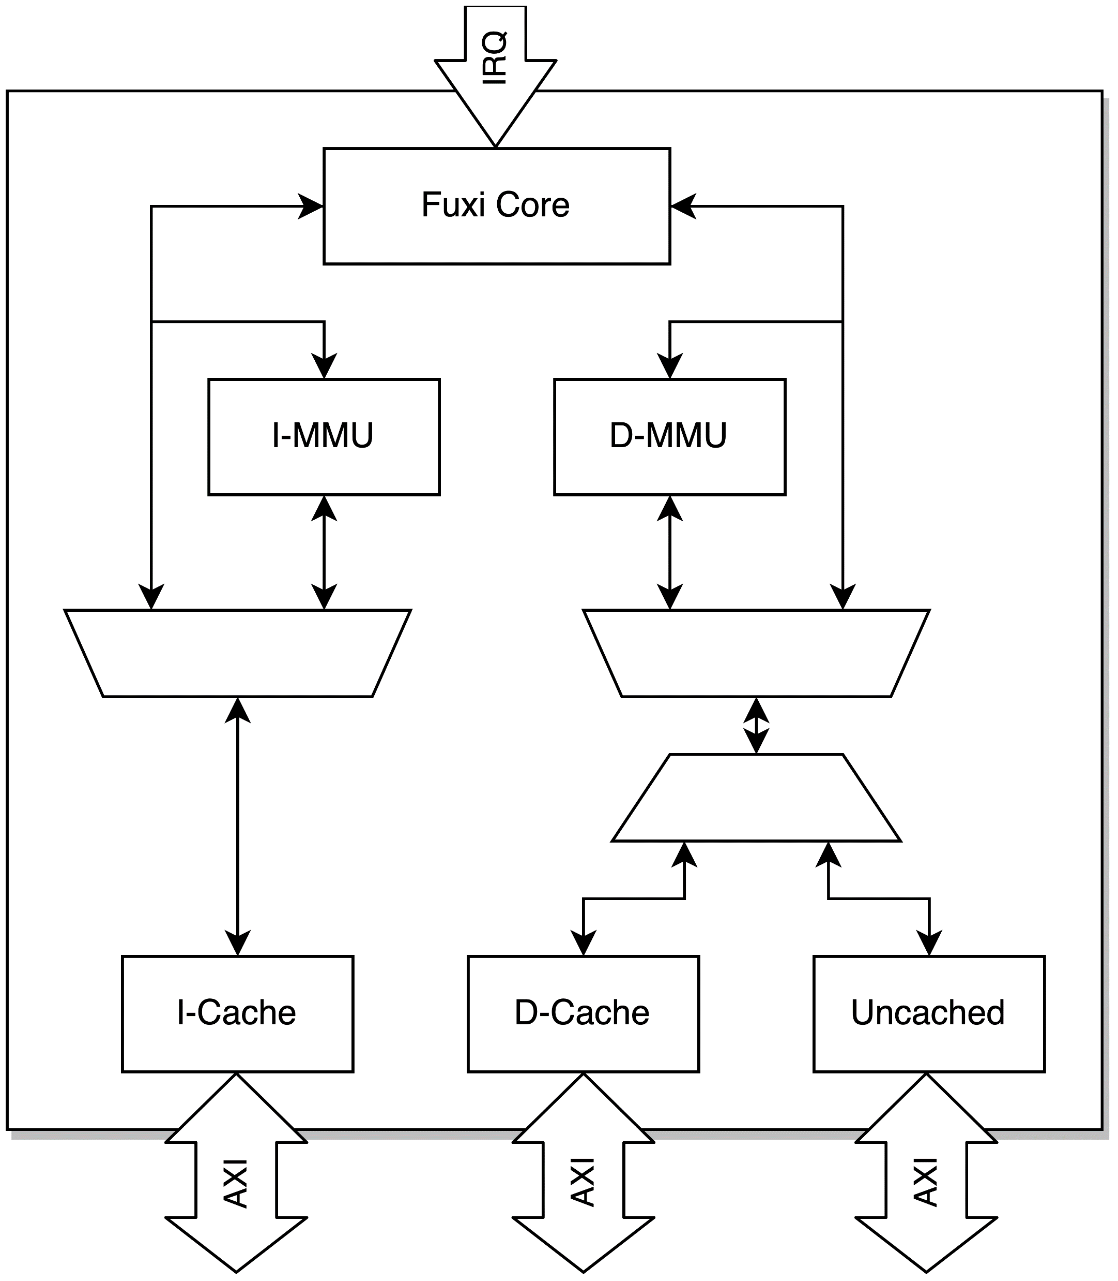
指令/数据缓存
分离的指令和数据缓存
采用直接映射策略组织数据
写回策略的数据缓存，按写分配
物理地址索引，MMU经过缓存
AXI总线接口，支持突发传输
缓存大小4KB/8KB，可配置
Notes:
缓存方面，伏羲处理器采用直接映射、写回、按写分配策略的缓存
伏羲的缓存系统使用物理地址索引，可规避重影问题，但在某种程度上，这种设计也会影响整体的时序
缓存对外采用了AXI总线接口，并且支持单次64字节的突发传输，可以充分利用总线带宽
此外，指令和数据缓存的大小也可被用户配置

Slide 11
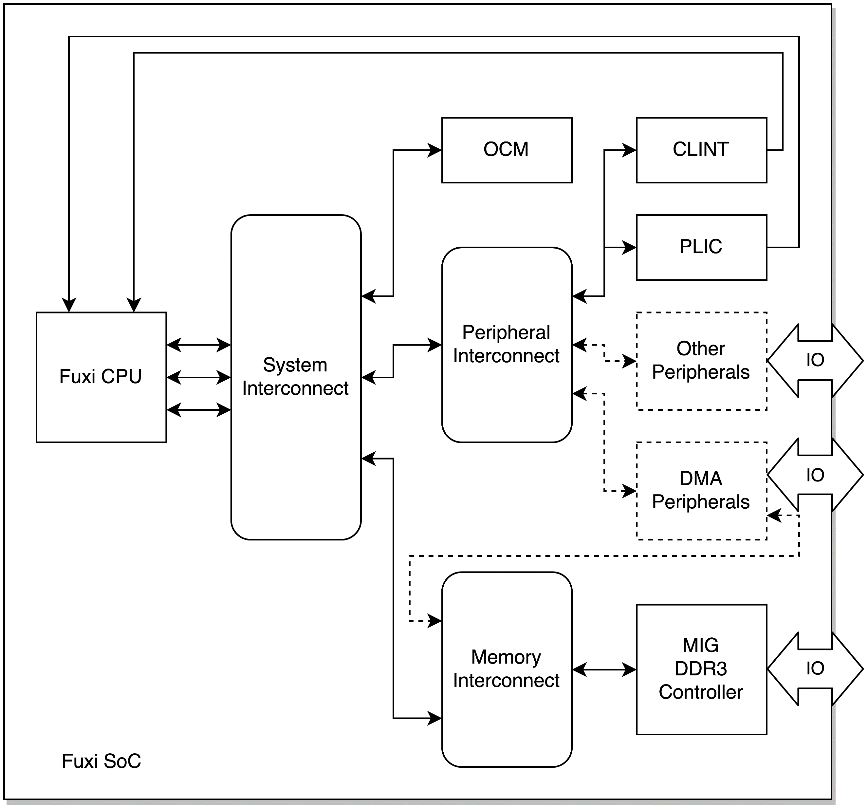
片上系统
提供多种外设控制器
支持CLINT和PLIC中断控制器
具备OCM，可存放引导程序
各组件使用AXI协议连接
参考了NonTrivialMIPS的设计
Notes:
为了更好的展示全系统的应用价值，我基于伏羲处理器实现了一个片上系统
片上系统为处理器提供了诸如串口、DDR3内存、VGA显示在内的多种外设控制器
同时，支持符合RISC-V标准的中断控制器，具备片上内存模块
SoC内部采用了AXI协议，方便后续接入其他的第三方IP核
值得一提的是，SoC部分大量参考了清华大学的同学们开源的NonTrivialMIPS的设计，在这里向他们表示感谢

Slide 12


Chisel3
基于Scala实现，语法简洁
用面向对象和函数式构建硬件
FIRRTL之上可进行丰富的优化
敏捷硬件开发，快速迭代
用过就回不去了
Notes:
伏羲处理器的核心部分采用Chisel3实现
其实在做这个项目之前，我只接触过Verilog，但在使用了一段时间之后，我就彻底爱上Chisel了，所以必须在这里安利一下
Chisel基于Scala实现，允许你使用面向对象和函数式的思路来设计硬件，极大提高了抽象层次和复用程度
它的后端是FIRRTL，在这一层之上，各类transform还会对你的硬件设计做更进一步的优化的优化
同时，使用Chisel可以大幅提升硬件开发的迭代速度，你甚至可以采用敏捷开发的思想去开发硬件
总之，非常建议大家尝试Chisel，用过你就回不去了

Slide 13
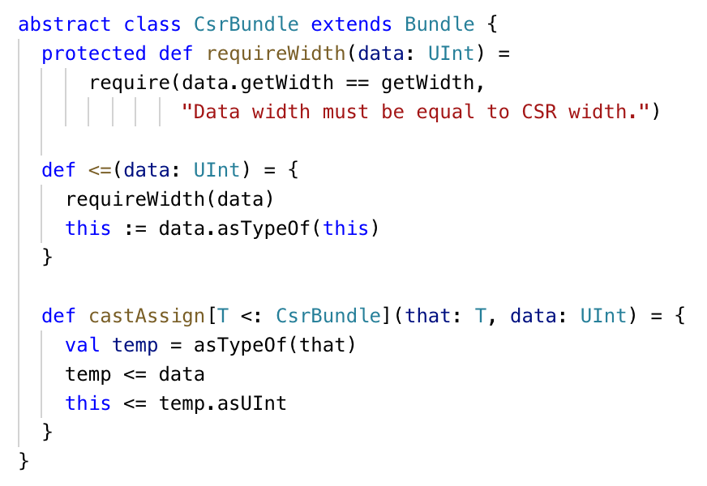
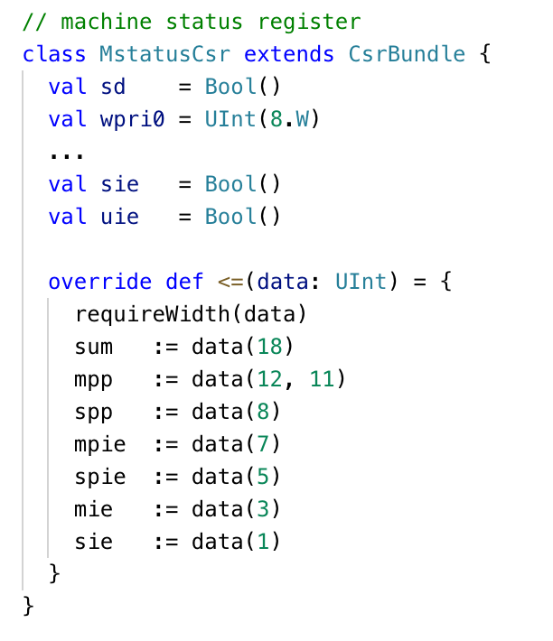
伏羲代码示例
CSR的抽象
CSR的具体实现
Notes:
在伏羲当中，有很多复杂的实现都可以借助Chisel的特性进行简化，比如对RISC-V中CSR的描述
大家知道，CSR确实挺复杂的。对单个CSR的设计，你要考虑每个域的读写控制；对多个CSR的设计，你要考虑同一个CSR在不同特权级的映射关系
为了解决这些问题，伏羲将CSR抽象成了一个类，并且将写操作和对其他CSR的映射操作抽象成了两个接口
实现某个CSR的时候，只需要在必要的时候重写写操作的接口，控制哪些域是可写的
而在需要进行CSR映射的时候，直接调用cast方法即可，映射操作会自动进行

Slide 14


伏羲处理器
已于GitHub开源
Notes:
以上就是处理器部分的内容了
伏羲处理器的全部实现已经在GitHub开源，各位如果有兴趣，可以扫码查看，欢迎star

Slide 15
与计算机交流
编程语言和
编译器
{ }
Notes:
接下来是编译器的部分，确切的说，是编程语言和编译器
毕竟，我们的目的是，首先设计一门全新的编程语言，然后实现它的编译器

Slide 16
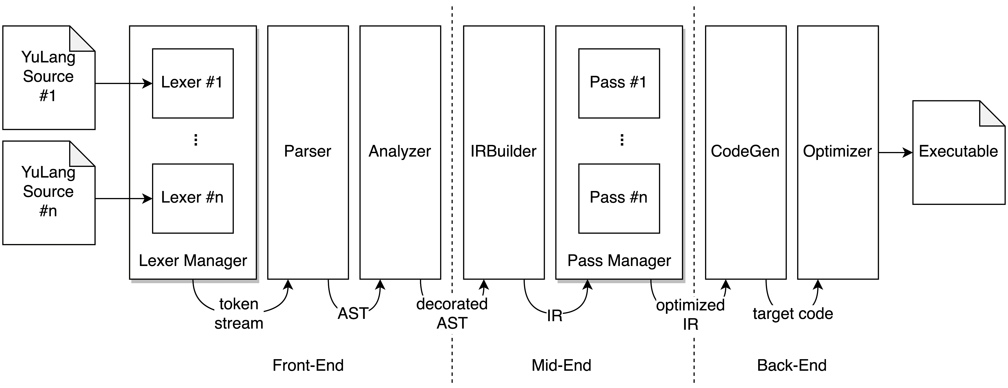
编程语言
和编译器
羽语言编译器
羽语言：具备高级语法特性且实现简单
基于递归下降分析器的手写前端
支持类型检查的分析器
使用SSA IR的中端，支持静态分析/IR优化
基于LLVM的后端，多架构目标代码生成
Notes:
这⻔全新的编程语言叫做“羽”语言，它在语法设计上兼顾了易用性和复杂度
在支持诸如引用类型、函数重载等高级功能的同时，保证了编译器实现不会过度复杂
编译器的前端采用了纯手写的方式实现，这样做更加灵活，方便控制细节
中端采用SSA技术，集成了类型检查器和基于Pass的静态分析、优化系统
后端得益于LLVM的支持，可以生成包括x86-64、RISC-V等架构的目标文件

Slide 17
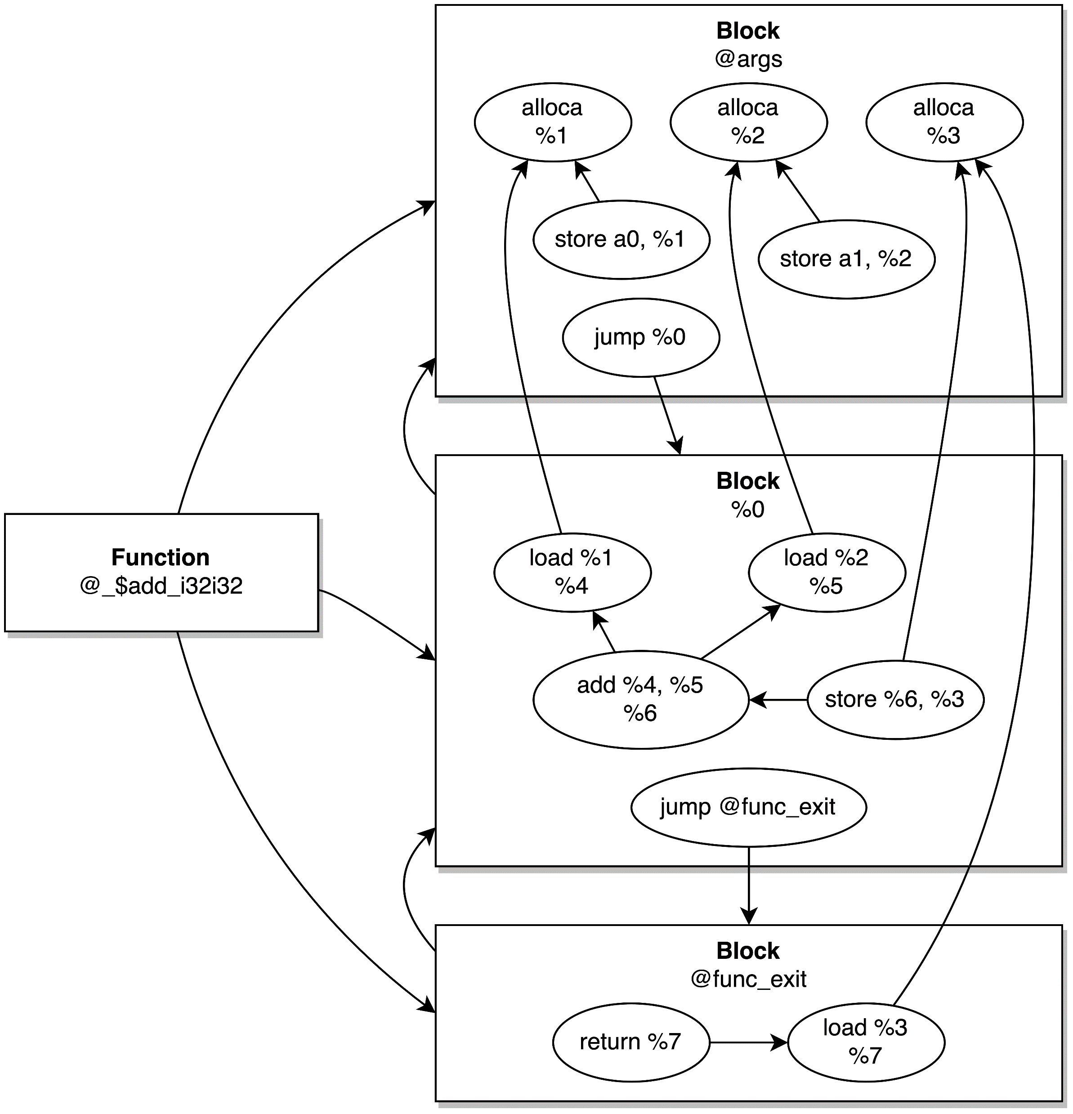
羽 IR
基于SSA形式的IR
alloca/load/store方式管理变量
自动维护UD/DU链双向引用
整合了类型系统，自带类型检查
使用Pass管理器进行分析/优化
Notes:
羽语言编译器的中端采用了一种自设计的IR形式，称为羽IR
这是一种基于SSA形式的IR，但在此基础上做了简化，采用alloca/load/store方式进行变量管理
羽IR在设计上充分运用了面向对象技术，可自动维护UD/DU链双向引用，方便进行优化
同时，羽IR还是一种强类型的IR，在构建IR的过程中会自动进行类型检查，从而规避大部分错误
最后，编译器的中端采用Pass管理器的方式，将羽IR上的分析和优化过程组织成Pass进行管理

Slide 18

语法特性
块表达式
模块（Module）和import语句
类型推导和引用类型
函数/运算符重载
点函数和中缀函数
迭代器和for…in循环
Notes:
羽语言有三个设计目标：
首先是要实现简单，其次是要提供系统级程序的开发能力，毕竟我们要用它写一个操作系统，最后是要支持一些相对高级的语法特性
羽语言支持很多语法特性，比如块表达式，module和import，类型推导等等
这其中，有一些特性只不过是语法糖，比如点函数和中缀函数，但它们可以在保持编译前端简单的基础上，实现很多神奇的效果

Slide 19
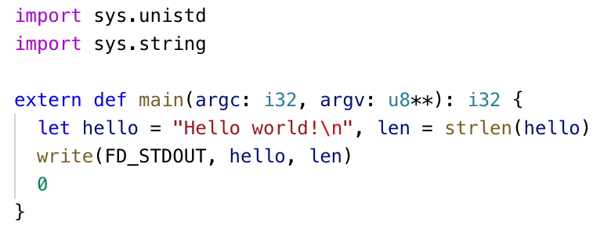
例子：Hello World
Notes:
我们可以用hello world来举个例子，最trivial的情况，就是直接把羽语言当C语言来用
也就是定义一个字符串，然后用write系统调用，把它写到标准输出当中
注意这里我们利用了类型推导的特性简化了变量声明
同时由于支持块表达式，函数体最后一条语句的值会被当作函数的返回值

Slide 20
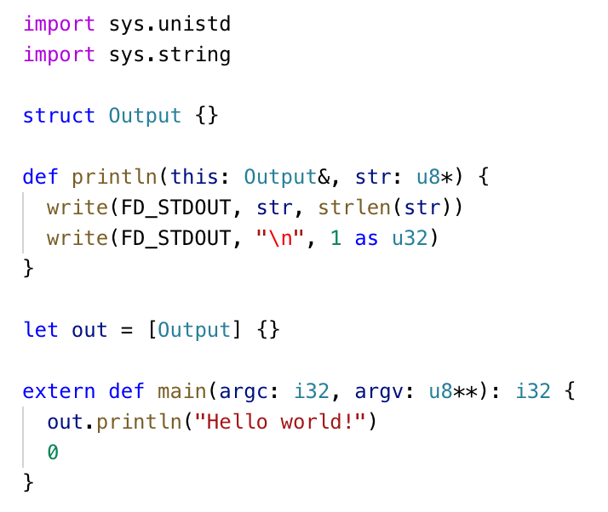
“面向对象”
点函数语法：
v.func(a, b, c)
相当于
func(v, a, b, c)
Notes:
那么能不能再有趣一点呢？之前提到羽语言支持点函数，所谓的点函数其实是个语法糖，相当于把点之前的那个变量当作第一个参数，传入之后的函数中
这样一来，我们就能用一种类似面向对象的风格来组织代码了，但这并不是真的面向对象，因为它只实现了封装，并没有解决继承和多态的问题
不过就算这样，我们也可以很方便的将数据和对数据的操作分离，让代码变得更有条理
羽语言编写的程序中，很多情况下都会采用这类设计

Slide 21
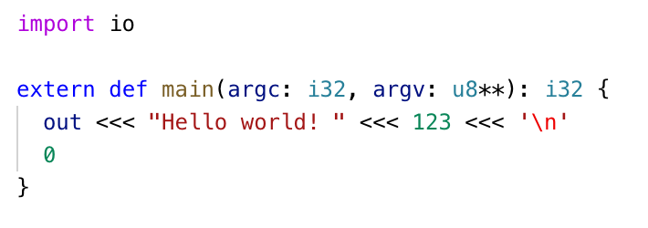
流式输出
中缀函数：
x func y
相当于
func(x, y)
Notes:
那还能在有意思一些吗？当然可以，羽语言还有一个语法糖叫做中缀函数，也就是把出现在函数两侧的变量当作参数，依次传入函数当中
借助这种语法，我们可以实现类似C++的那种流式输入输出，这也是羽语言标准库默认提供的输入输出方式
不过你可能会问，那三个小于号是什么鬼，这也是函数吗？

Slide 22
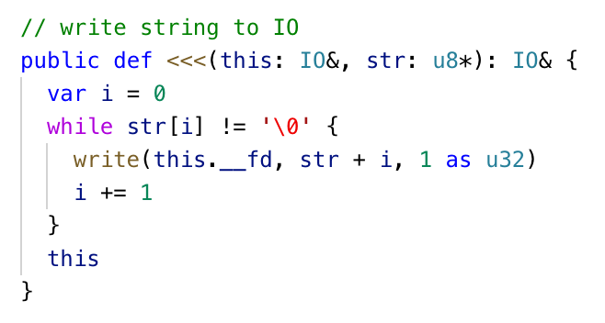
流式输出
标识符可以使用特殊符号
Notes:
是的，这是羽语言的另一个语法糖，它允许用户使用特殊符号作为标识符。当这个特性和中缀函数一起使用的时候，就相当于自定义运算符了
流式输出就自定义了一个这样的运算符，其实这里用C++中流式输出的移位运算符也是可以的，因为羽语言支持运算符重载
但用过C++的同学都知道，那样做可能会有优先级的问题，而羽语言中，中缀函数的优先级是最低的，所以我们定义了一个新的运算符
那还能再给力一点吗？当然可以

Slide 23
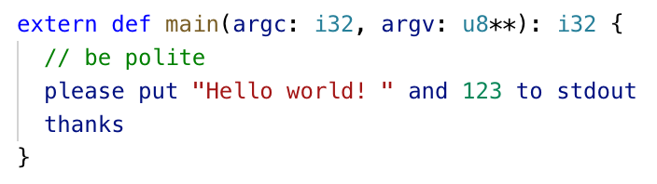
“自然语言”
大量使用中缀函数
Notes:
如果我们充分利用中缀函数的特性，大量使用中缀函数，我们甚至可以把代码写的跟自然语言差不多
比如你可以很礼貌的对编译器说，“please put ‘hello world’ and 123 to standard output”，最后还不忘加一句thanks
这样一来，你的代码就可以写的像诗一样优雅
当然，要是它在崩溃的时候，也能像诗一样优雅，那就更好了

Slide 24
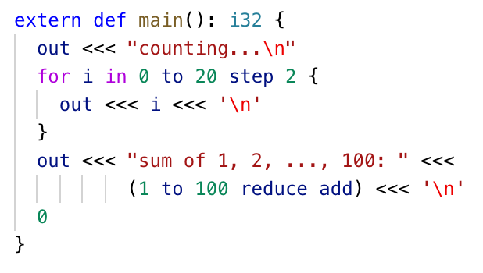
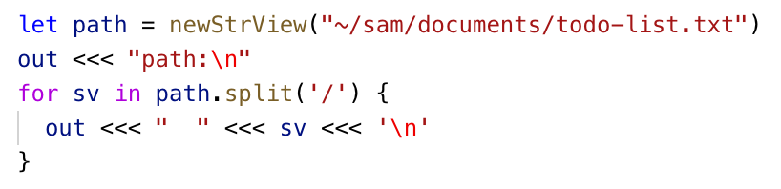
迭代器和中缀函数
Notes:
最后一个特性是迭代器和for…in，羽语言中，我们可以定义迭代器对象，其实就是一个实现了next方法和last方法的struct
迭代器对象可以和for…in循环组合使用，实现类似Python或Scala中的计数器写法
当然，你也可以进行一些更复杂的操作，比如遍历一个用split拆分后的字符串

Slide 25

羽语言编译器
已于GitHub开源
Notes:
羽语言的编译器实现同样也已经在GitHub开源，欢迎各位扫码查看

Slide 26
灵魂之所在
操作系统
>_
Notes:
那么最后，终于，终于到了操作系统的部分
感觉我在这样一个操作系统相关的研讨会上，讲了半天硬件和编程语言，确实是一件挺奇怪的事情

Slide 27
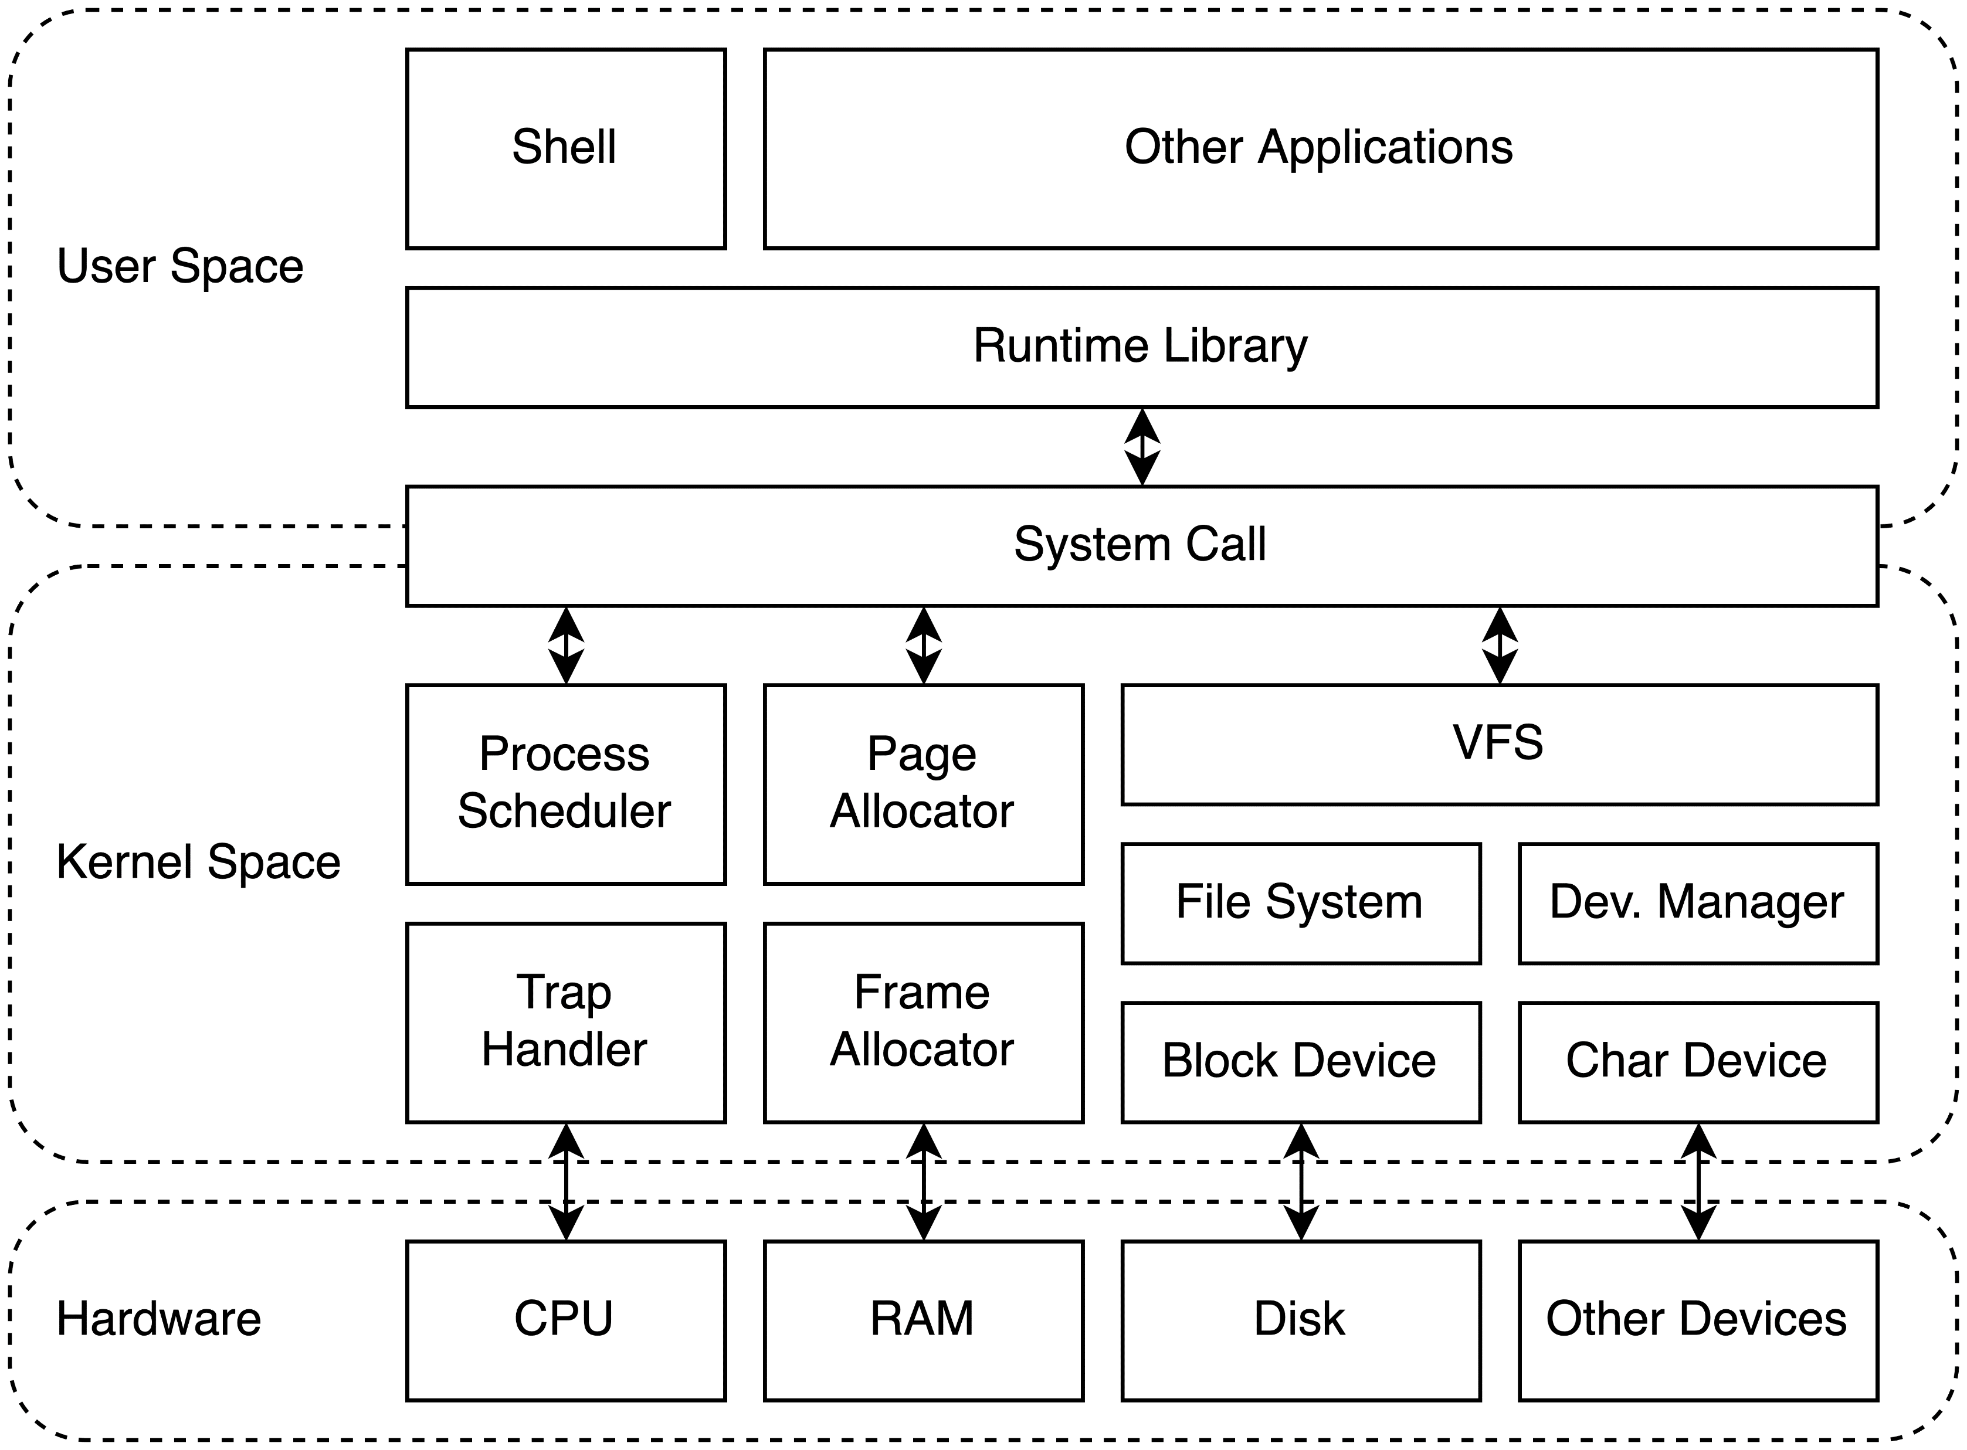
寂OS (GeeOS)
操作系统
使用羽语言实现，充分运用高级特性
功能完备，实现精简，代码量小于5500行
引导程序与SoC充分整合，支持串口启动
自行设计的文件系统：寂FS
参考了xv6和rCore的实现
Notes:
操作系统部分名为寂OS，它使用羽语言实现，并且充分运用了羽语言提供的高级特性，最终可运行在伏羲SoC中
它的功能完备，实现精简，代码量少，适合教学，附带的引导程序与SoC充分整合，支持串口或Flash启动，方便调试其他系统软件
同时，寂OS使用了自行设计的文件系统
寂OS的实现参考了MIT的xv6，以及清华大学的rCore
非常感谢清华大学的各位老师和同学能在网络上放出这么优质的教程，让每一位有志于开发OS的人都能得到巨大的收获
也都能实现一个属于自己的rCore……以至于，寂OS的某些实现实在太像rCore了，因为是羽语言写的，我都想把它改名叫yuCore

Slide 28
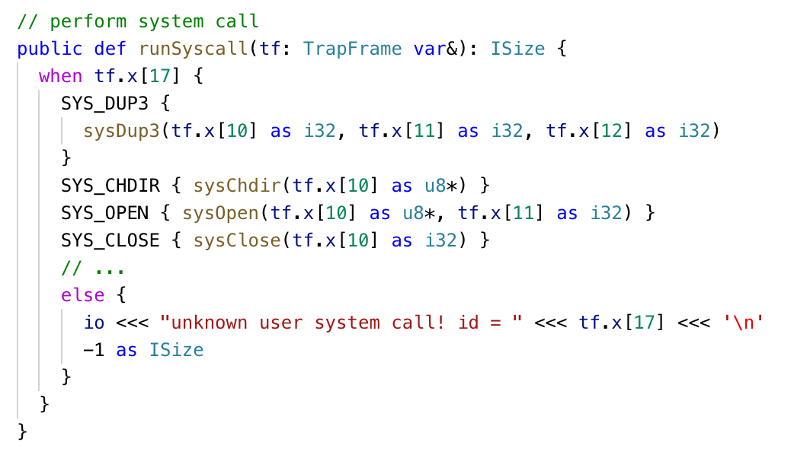
代码
示例
when 表达式
Notes:
接下来是寂OS的一些代码示例。羽语言提供了when表达式的支持，它类似于C语言当中的switch case，不过不需要写break
寂OS的系统调用处理部分，就使用了when表达式来实现

Slide 29
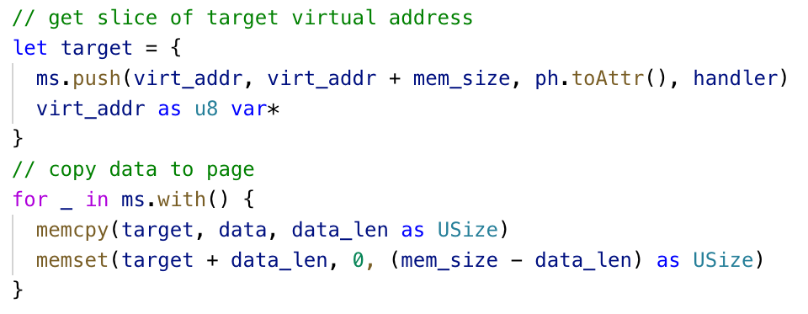
代码
示例
将迭代器用作 Scope Guard
Notes:
同时，寂OS中还开发了迭代器的新用法：将迭代器用作scope guard
比如寂OS在创建用户进程的时候，会将ELF文件中的数据分段复制到对应的虚拟页当中，此时需要我们临时切换到用户页表，之后再切回来
这个操作在rCore里是用匿名函数解决的，但羽语言没有匿名函数，于是我们就可以换一个思路
使用一个迭代器对象，在对象创建的时候执行初始化操作，在这里是切换到用户页表，然后把后续操作写在for循环内
在for循环结束的时候，迭代器的last方法会被自动调用，这个时候我们就可以进行一些收尾工作了，在这里就是切换回内核的页表
所以我们就用一种比较巧妙，而且看起来也不算太tricky的方法，解决了资源初始化和释放的问题
这种用法有点类似于C#中的using语句，或者Python中的with语句

Slide 30
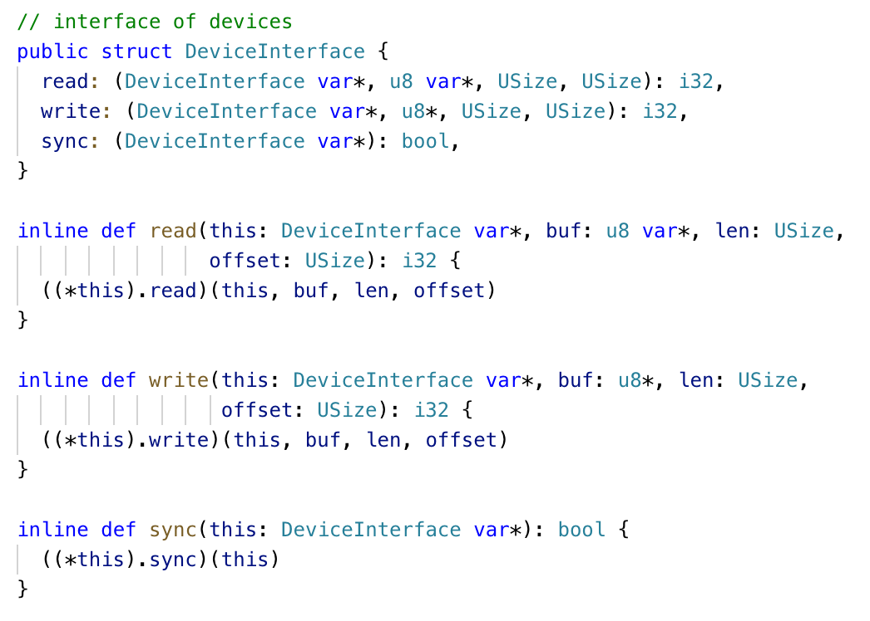
代码
示例
接口和多态
Notes:
最后是使用羽语言实现多态
寂OS中需要对很多接口进行抽象，比如这个例子是对设备进行抽象，我们希望不同的设备都具备同一套方法
之前提到，羽语言其实是不支持正经的面向对象的，于是你可以看到这里的实现就比较扭曲了，我们采用和C语言类似的方式实现了多态
这也是目前羽语言的不足之处，我们希望在后续版本中，用一种更完善的方法去解决这个问题

Slide 31

寂OS
已于GitHub开源
Notes:
寂OS的实现目前也已经在GitHub开源，默认配置下，你可以使用羽语言编译器编译一个能跑在QEMU中的寂OS
大家如果感兴趣的话可以自行尝试

Slide 32
总结
伏羲：完整的RISC-V架构，支持OS，可配置
SoC：支持多种丰富的外设控制器
羽语言：支持高级特性，面向底层开发，高性能
编译系统：基于SSA形式的IR，模块化设计
寂OS：功能相对完整，实现精简
Notes:
最后做个简单的总结。在这个项目中，我们完成了一个功能完备且高度可控的全系统
处理器部分实现了完整的RISC-V架构，支持启动OS，且内部参数高度可配置
编程语言支持一些高级语法特性，同时可以进行底层的系统开发，性能接近C语言
编译器部分使用了SSA形式的IR，并且实现了Pass管理器等模块化的设计
操作系统部分充分运用编程语言的高级特性，实现精简，十分适合用于课程的教学
以上就是我想给大家分享的内容，这些内容也同时是我疫情在家所完成的毕业设计的内容
我十分喜欢我在毕设答辩的时候设计的一个桥段，在这里给大家看一段回放

Slide 33
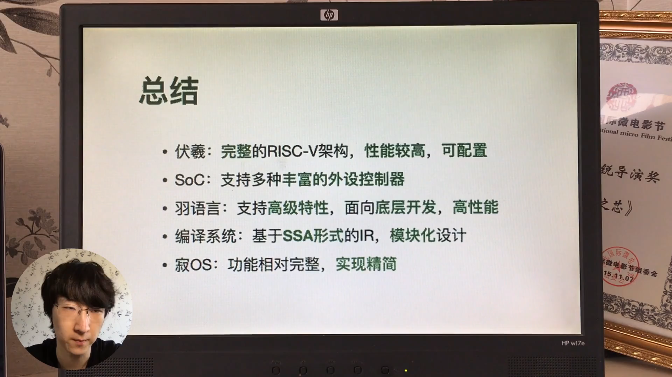

Slide 34
开源
&
未来
Notes:
视频里，大四的我青涩稚嫩，还对美好的未来充满期待；但现在的我已经苍老了很多，虽然也没过几个月，我才刚刚研一……也许是我还有好多大作业没写吧
不过有些东西始终如一，那就是我对系统结构、编译，乃至开源和造轮子的热爱
我的这些项目受到了许多开源项目的帮助，我从他们身上学到了许多东西，我也很希望我所做的工作，在未来能够回馈开源社区，给那些需要的人提供帮助
相信在场的很多人都是如此，也像我一样，喜欢造轮子，热爱开源，满怀一腔热血，将自己的工作视作崇高的理想，哪怕默默无闻，哪怕无人问津
但正是因为热爱，我们才努力奋斗，在世界的潮流中，我们期待着未来中国开发者璀璨闪耀的那一天——也许这，就是开源的魅力所在吧

Slide 35
我叫邢其正
想成为一个
有趣的人
Notes:
我的报告就到这里
我叫邢其正
我想成为一个有趣的人

Slide 36
谢谢
Notes:
谢谢大家！
我今天还还带来了全系统的硬件，大家如果感兴趣，稍后茶歇时也许可以来看一下相关的展示

